Slide 1
메인

Slide 2

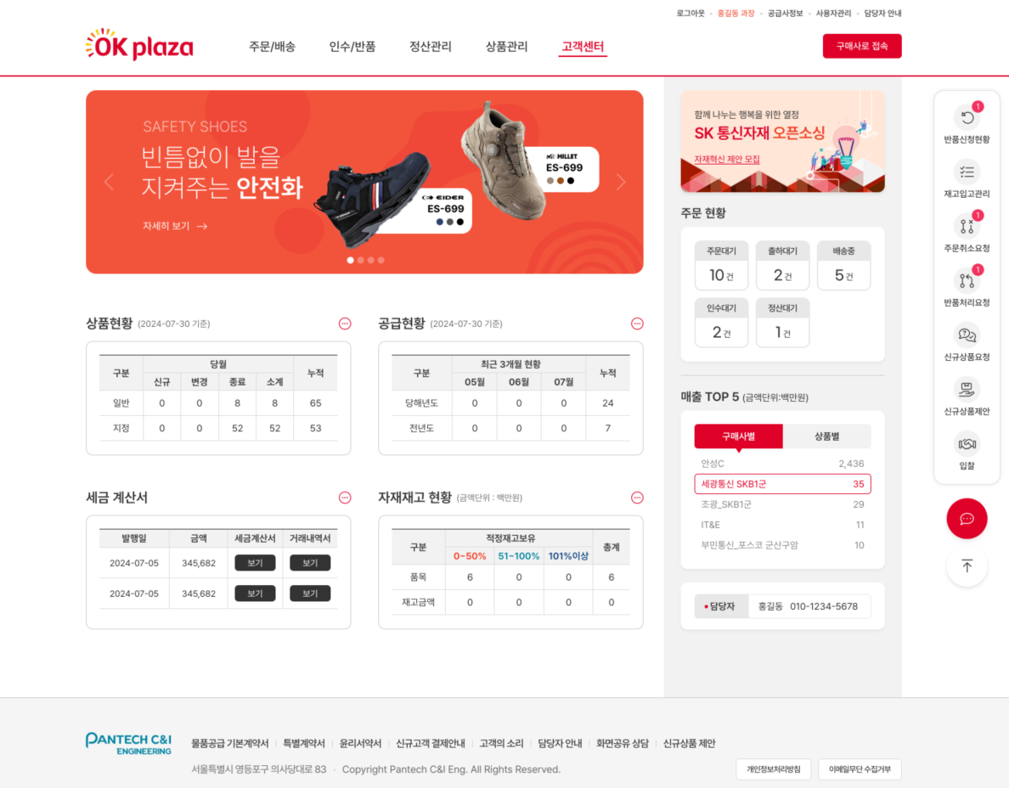
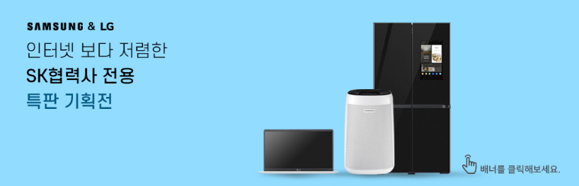
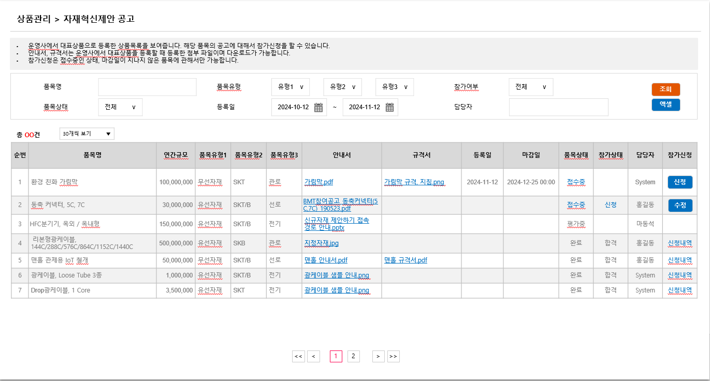



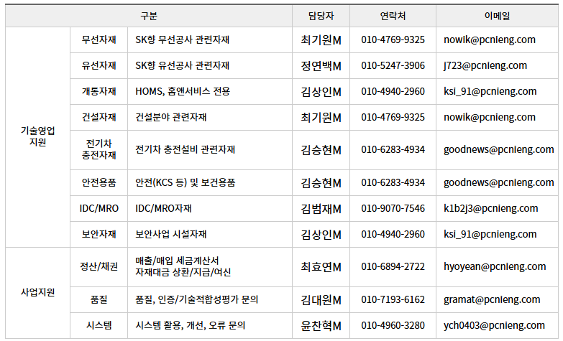
메인
공급사 메인
공급사 메인
NO. | Description
1 | 메인배너 SK협력사 전용 특판 기획전 배너 ㅇ 구매사 전환 처리 ㅇ 이미 전환처리가 된 공급사는 1-1 [구매사 접속] 버튼 노출 (구매사 전환처리가 안된 공급사는 1-1 버튼 노출 안함) 메인 & 상세페이지 제작 Service ㅇ 새창으로 상세페이지 제작신청 google 페이지 호출
2 | SK통신자재 오픈소싱 클릭 시 [상품관리 > 자재혁신제안 공고] 페이지로 이동
3 | 주문 현황 주문현황의 조회 기간은 주문일 1년전일 ~ 당일까지의 기간 접수대기: 공급사 주문접수 대상 주문, 클릭 시 [주문/배송 > 주문접수] 페이지로 이동 출하대기: 주문접수 상태의 주문, 클릭 시 [주문/배송 > 배송처리] 화면으로 이동 배송중: 배송중 상태의 주문, 클릭 시 [주문/배송 > 주문진척도] 화면으로 이동(상태: 배송중) 인수대기: 배송중 상태의 주문, 클릭 시 {인수/반품 > 주문인수대기] 화면으로 이동 정산대기: 계산서 미발행 인수된 주문, 클릭 시 [주문/배송 > 주문이력조회] 화면으로 이동(계산서 발행여부는 미발행)
4 | 주문취소/반품요청 조회 기간은 주문일 1년전일 ~ 당일까지 주문취소: 주문취소요청 건수, 바로가기 클릭 시 [주문/배송 > 주문진척도] (상태: 취소요청) 반품요청: 반품요청 건수, 바로가기 클릭 시 [인수/반품 > 반품신청현황](상태: 반품요청) 물류반환요청: 물류재고 물품을 반환 요청한 건수, 바로가기 클릭 시 [주문/배송 > 통합물류센터의 반환현황] 탭으로 이동(상태: 반환요청) 메인 페이지 접근 시 주문취소/반품 요청 건수가 한건 이라도 있으면 레이어팝업 호출
5 | 담당자 안내 클릭 시 레이어 팝업 호출
1-1
1
2
구매사 전환 확인
X
특판 기획전 사용을 위해서는 구매사 전환이 필요합니다.
전환 시 OK플라자 구매 약정에 동의해야 하며 약정동의 시 공동인증서 확인이 필요합니다.
3
구매사 전환
닫 기
4
주문취소/반품 요청
X
5
아래 건수는 주문 예외 요청 현황입니다.
건 수 존재 시 바로가기를 통해 내용확인 및 신속한 조치를 협조 요청드립니다.
주문취소 | 0 건 | 바로가기
자재혁신제안
반품요청 | 2 건 | 바로가기
자재혁신제안
물류반환요청 | 0 건 | 바로가기
X
닫 기
담당자 안내
통신, 방재자재 공급 관련문의는 전국대표 전화 “1600-3280” 또는 OK플라자 > 고객센터 > “고객의 소리” 게시판을 통하여 문의해 주십시오.
온라인 문의는 실시간 현황 공유를 통해 24시간 이내에 회신 드리도록 하겠습니다.
닫 기

Slide 3
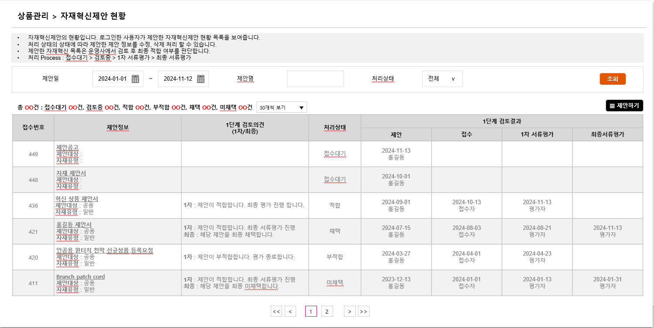
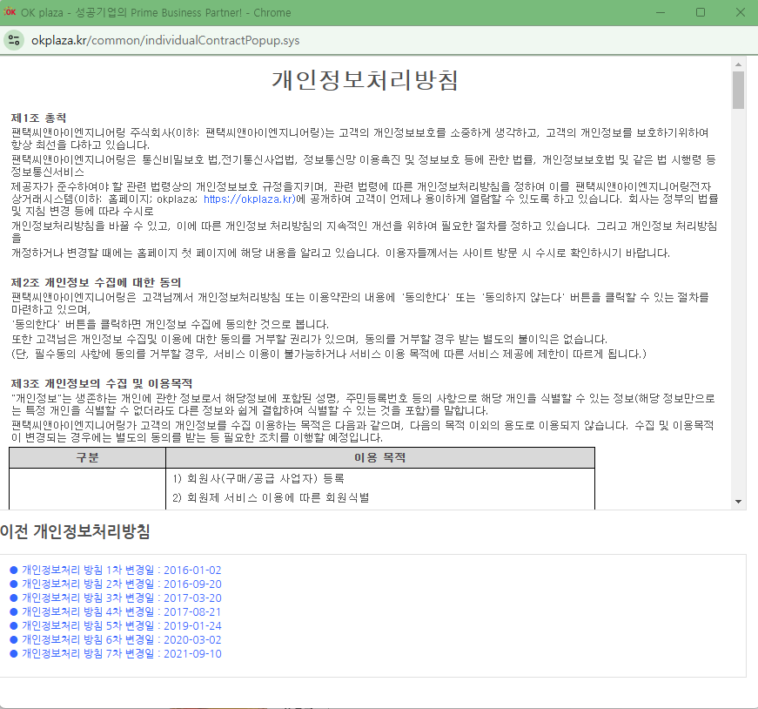
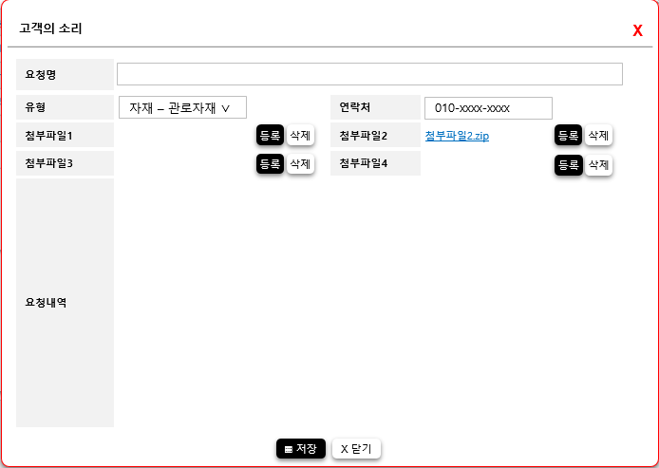
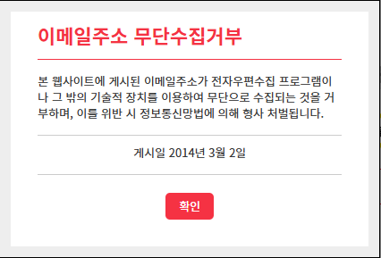

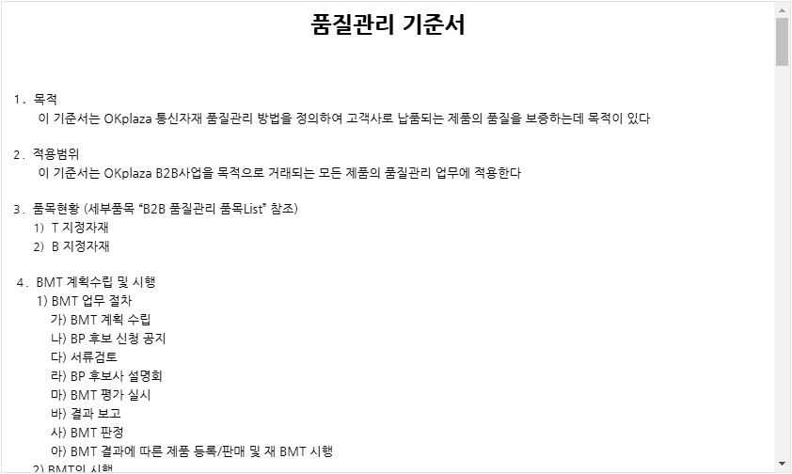
메인
공급사 메인
공급사 메인 풋터
NO. | Description
1 | 약관 물품공급 기본계약서, 품질관리 기준서, 윤리서약서 => 약관 양식으로 노출
2 | 고객의 소리 [고객센터 > 고객의 소리(Q&A)]
3 | 자재혁신제안 클릭 시 [상품관리 > 자재혁신제안 현황] 페이지로 이동
4 | 자재혁신제안 윈도우 팝업 호추
5 | 이메일 무단수집거부 레이어 팝업 호출
1
2
3
자재혁신제안
4
5
X
약관
아래는 OK플라자와 당사간에 계약된 약관입니다.
출력버튼을 이용하면 계약정보를 출력하실 수 있습니다.
2016-02-18 계약 체결
닫 기

Slide 4
메인 > 로그인 사용자 정보

Slide 5
메인
로그인 사용자 정보
공급사 로그인 사용자 정보
NO. | Description
1 | 사용자 상세 로그인 사용자명 클릭 시 로그인 사용자의 비밀번호입력을 받아 확인 후 상세화면 호출
1-1 | 비밀번호 변경 설명란 참고
1-2 | 비밀번호 초기화 SMS 전송 설명란 참고
1-3 | 탈퇴 사용자 사용여부를 종료처리 탈퇴처리 후 로그아웃 처리
1
X
사용자 상세
비밀번호 확인
X
사용자 이동전화번호와 이메일을 통해 정보전달을 합니다 .정확한 정보를 입력해 주십시오
비밀번호는 현재비밀번호를 알고 있어야 변경이 가능합니다. 비밀번호를 분실했을 경우 초기화 문자발송을 통해 변경해 주십시오
보안을 위해 로그인 사용자의 암호를 입력해 주셔야 합니다.
비밀번호
조직명 | 테스트 공급사
* 성명 | 홍길동 |  |  |  | 직책/직급 선택 ˅
확 인
닫 기
아이디 | Hong1234
1-2
X
1-1
비밀번호 초기화 SMS 전송
* 비멀번호
비밀번호 변경
비밀번호 초기화 SMS 전송
전화번호 | 02-1234-1234
회원님의 등록된 휴대폰번호로 시스템에서 생성한 비밀번호를 전송합니다.
로그인 후 비밀번호를 변경 후 서비스를 이용해 주십시오.
* 핸드폰번호 | 010-1234-1234
* 이메일 | james@bitcube.co.kr
개인정보동의 | 동의(2023-12-09)
비밀번호를 초기화한 후 시스템에서 생성한 비밀번호를 SMS로 받아보시겠습니까?
이메일수신여부 (이벤트/혜택) | 이메일 수신을 동의하시면 당사 이벤트/혜택 등의 정보를 우선적으로 받아보실 수 있습니다. 회원가입관련 및 주문/배송/반품 등 거래정보와 관련된 내용은 거래안전을 위하여 수신동의 여부와 상관없이 발송됩니다. ● 수신동의 ○ 수신거부
초기화 전송
닫 기
X
문자수신여부 | 각종 이벤트/혜택에 대한 소식 안내 문자에 수신동의여부 입니다. ● 수신동의 ○ 수신거부 거래정보(주문/배송/반품 등 모든 거래행위)와 관련된 내용의 문자 수신동의여부 입니다. ● 수신동의 ○ 수신거부
비밀번호 변경
X
자재혁신제안
탈퇴
회원님의 개인정보 보호를 위해서 180일 이상 비밀번호를 변경하지 않은 경우 비밀번호를 변경하실 수 있도록 권고하고 있습니다. 비밀번호 변경을 부탁드립니다.
비밀번호는 8~12자의 영문, 특수문자, 숫자가 포함된 조합으로 만드셔야 합니다.
생일, 주민등록번호 등 타인이 알아내기 쉬운 비밀번호 사용을 자제해 주십시오.
연속된 알파벳, 숫자(abcd, 5678 등)이나 키보드상의 연속된 배열(asdf, qwerty)등으로 구성된 비밀번호 사용을 자제해 주십시오.
탈퇴 시 탈퇴사유를 입력해 주시면 사용자 이력관리에 도움이 됩니다.
탈퇴하는 즉시 로그인이 필요한 컨텐츠 및 서비스를 이용하실수 없습니다.
탈퇴처리 후 자동으로 서비스 로그아웃 됩니다.
1-3
저 장
닫 기
탈 퇴
탈퇴사유
현재 비밀번호
새로운 비밀번호
탈퇴처리
닫 기
새로운 비밀번호 확인
비밀번호 변경
닫 기

Slide 6
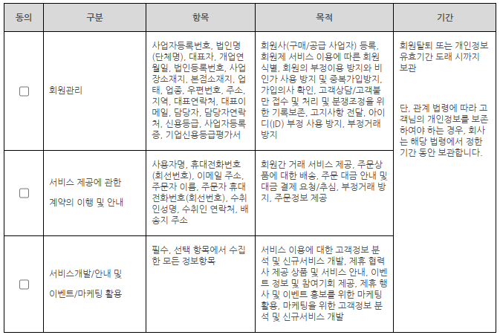
메인
로그인 사용자 정보
개인정보동의 및 저장처리
NO. | Description
1 | 개인정보 동의 클릭 시 개인정보 동의 윈도우 팝업 호출
X
사용자 상세
사용자 이동전화번호와 이메일을 통해 정보전달을 합니다 .정확한 정보를 입력해 주십시오
비밀번호는 현재비밀번호를 알고 있어야 변경이 가능합니다. 비밀번호를 분실했을 경우 초기화 문자발송을 통해 변경해 주십시오
조직명 | 테스트 공급사
* 성명 | 홍길동 |  |  |  | 직책/직급 선택 ˅
아이디 | Hong1234
* 비멀번호
X
비밀번호 변경
비밀번호 초기화 SMS 전송
개인정보 동의
전화번호 | 02-1234-1234
* 핸드폰번호 | 010-1234-1234
입력 정보를 저장하시겠습니까?
* 이메일 | james@bitcube.co.kr
개인정보동의 | 동의(2023-12-09)
저장
취소
1
이메일수신여부 (이벤트/혜택) | 이메일 수신을 동의하시면 당사 이벤트/혜택 등의 정보를 우선적으로 받아보실 수 있습니다. 회원가입관련 및 주문/배송/반품 등 거래정보와 관련된 내용은 거래안전을 위하여 수신동의 여부와 상관없이 발송됩니다. ● 수신동의 ○ 수신거부
문자수신여부 | 각종 이벤트/혜택에 대한 소식 안내 문자에 수신동의여부 입니다. ● 수신동의 ○ 수신거부 거래정보(주문/배송/반품 등 모든 거래행위)와 관련된 내용의 문자 수신동의여부 입니다. ● 수신동의 ○ 수신거부
자재혁신제안
저 장
닫 기
탈 퇴
닫 기

Slide 7
메인 > 공급사 상세 정보

Slide 8
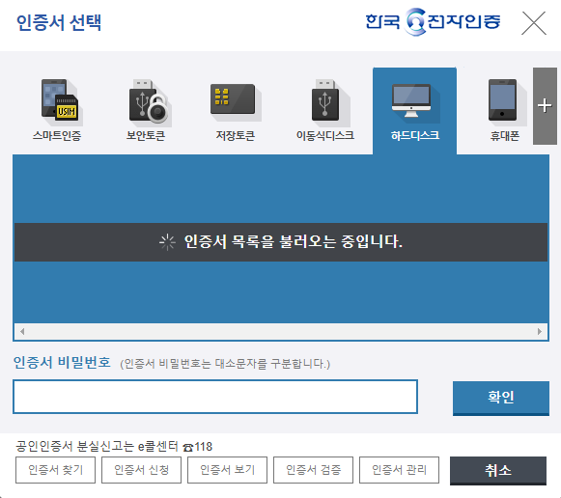
메인
메인
utility menu > 공급사 정보
NO. | Description
1 | 유틸리티 메뉴 > 공급사 정보 클릭시 공동 인증서 popup을 호출한다. - 공동 인증서 API 연동 (한국전자인증) 공동인증서 popup에서 인증 완료시 공급사 상세 page 호출 (다음 페이지 참조)

Slide 9
메인 > 공급사 정보
공급사 상세 popup
공급사 기본 정보 및 팬타온 판매자 약관 동의
공급사 상세 | X
화면설명
공급사 상세 popup > 공급사 기본 정보 tab
1 | 공급사 기본 정보 tab
2 | 공급사 기본 정보 영역 - 기존과 동일
3 | 팬타온 판매자 약관 동의 기능 : 팬타온 판매자 약관 동의 및 약관보기 구현 : check box 처리 : 클릭시 - 팬타온 판매자 약관 popup 호출 (다음페이지 참조) - 팬타온 판매자 약관 popup - 동의시, 1. check box 선택으로 변경, 2. 팬타온 배송 정보 tab 노출 - 미동의 시, check box 미선택 유지 default : 미선택 ‘동의’ 상태에서 check box 클릭시 1. alert 호출 2. check box 변경 제한 약관보기 : 클릭시 판매자 약관 popup 호출 - 처리 1. check box 선택시 결정 popup 호출 아래 영역 노출 - 팬타온 배송정보 영역 노출 팬타온 약관 동의일 - 팬타온 판매자 약관 동의 일자 호출 - 미동의시 공란
1
공급사 기본 정보 | 팬타온 배송 정보
공급사 기본 정보
팬타온 판매자 약관 철회 및 팬타온에 상품 판매 중단은 고객센터 (1600-3280) 또는 운영사담당자 에게 문의해 주세요.
2
법인(단체)코드 | VEN000 | 운영상태 | 정상 | 최초생성일(종료일) | 2024-11-24 (2024-11-25)
사업유형 | 법인사업자 |  | 사업자등록번호 | 123-45-67891
* 법인(단체명) |  |  | * 대표자
개업연월일 |  |  | 법인등록번호
테스트공급사
김공급
123456
-
1234567
* 사업장 소재지
123456
🔍
상세 주소를 입력해 주세요.
* 업태 | 테스트 업태 외 |  | * 업종 | 테스트 업종 외
* 법인(단체) 권역 |  |  | * 대표이메일
* 대표번화번호 |  |  | 대표팩스번호
수도권 v
testuser01 | @ | test.com |  | 선택해주세요. v
02 v | - | 2222 | - | 2222
02 v | - | 2222 | - | 2222
* 운영형태 |  | 주요품목 |  | * 대금지급조건 | 현금 (60일)
기업신용등급평가서 | 다운로드 | * 사업자등록증 | 다운로드 | 회사소개서 | 다운로드
기업신용등록 | AAA+ | 기업신용등급평가일 | 2023-11-24 | 기업신용등급유효기간
기본계약체결일 | 2023-11-24 (B123456 V1.0) | 품질계약체결일 | 2023-11-24 (Q123456 V1.0) | 윤리경영서약일 | 2023-11-24 (E123456 V1.0)
유통사 v
테스트품목
등록
삭제
등록
삭제
등록
삭제
참고사항
종료사유
영업담당자 |  |  | 영업담당자직위
영업담당자연락처 |  |  | 영업담당자이메일
* 회계담당자 |  |  | 회계담당자직위
* 회계담당자연락처 |  |  | 회계담당자이메일
세금계산서담당자 |  |  | 세금계산서담당연락처
팬타온 판매자 약관 동의 | ☑️ 팬타온 판매자 약관 확인 및 동의 | 약관보기 | 팬타온 판매자 약관 동의일 | 2024-11-25
 |  | 직접입력 v
02 v | - | 2222 | - | 2222
testuser01 | @ | test.com |  | 선택해주세요. v
김회계
 |  | 직접입력 v
02 v | - | 2222 | - | 2222
testuser01 | @ | test.com |  | 선택해주세요. v
02 v | - | 2222 | - | 2222
3
저장
취소
저장 하시겠습니까?
저장 되었습니다.
예
아니오
닫기

Slide 10
메인 > 공급사 정보
공급사 상세 popup
팬타온 판매자 약관 동의 및 철회 안내
팬타온 판매자 약관 동의
팬타온 판매자 약관 동의 여부
Y : 약관 동의
N : 약관 미동의
화면설명
공급사 상세 popup > 공급사 기본 정보 tab > 팬타온 판매자 약관 동의 field 정의
1 | 팬타온 판매자 약관 동의 선택된 check box 클릭시, alert 호출 약관보기 클릭시, 팬타온 판매자 약관 popup 호출 (결정 button은 ”닫기”만 노출한다.)
2 | 팬타온 판매자 약관 팬타온 판매자 약관은 아래 내용을 포함한다. 판매자 약관 전자금융거래 약관 개인정보처리방침 상기 약관은 팬택씨앤아이 에서 제공 받는다.
3 | 결정 button 영역 동의 클릭시 - 결정 popup 호출
4 | 팬타온 판매자 등록 완료 alert 호출
상태값 : Y 인 경우
팬타온 판매자 약관 동의 | ☑️ 팬타온 판매자 약관 확인 및 동의 | 약관보기 | 팬타온 판매자 약관 동의일 | 2024-11-25
1
팬타온 판매자 약관 철회 및 팬타온에 상품 판매 중단은
고객센터 (1600-3280) 또는 운영사담당자 에게 문의해 주세요.
닫기
상태값 : N 인 경우
팬타온 판매자 약관 동의 | ▢ 팬타온 판매자 약관 확인 및 동의 | 약관보기 | 팬타온 판매자 약관 동의일
2
팬타온 판매자 약관 | X
1
팬타온 판매자 약관 | X
팬타온 판매자 약관
(판매자 약관 / 전자금융거래 약관 / 개인정보처리방침)
팬타온 판매자 약관
(판매자 약관 / 전자금융거래 약관 / 개인정보처리방침)
3
동의
취소
닫기
팬타온 판매자 약관 동의 | X
약관을 모두 확인하였으며, 약관 내용에 동의하십니까?
팬타온 판매자로 등록되었습니다.
예
아니오
닫기

Slide 11

메인 > 공급사 정보
공급사 상세 popup
팬타온 배송 정보 입력
화면설명
공급사 상세 popup > 공급사 팬타온 배송 정보 tab
1 | 팬타온 배송 정보 tab
2 | 팬타온 배송 정보 배송방법 - 기능 : 배송 방법 - 호출값 : a. 판매자 직접 전달 b. 택배 택배사 선택 배송방법(택배) 선택시 활성화 - 기능 : 택배사 선택 - 호출값 : 써머스솔루션 > API에 등록된 택배사 목록 호출 기본 배송비 (VAT 포함) - 기능 : 판매자가 설정한 배송비 - 구현 : input box - 입력 : 숫자입력, 천단위 콤마(,) 묶음 배송 가능 여부 발송지가 동일한 주문을 묶음 배송한다. - 기능 : 묶음 배송 가능 여부 설정 - 구현 : select box - 호출값 : 가능/불가능 - default : 불가능 무료 배송 가능 여부 - 처리 : 예 선택시 무료배송 적용 금액 field 를 활성화 한다. 무료배송 적용 금액 - 기능 : 지정한 금액 이상 구매시 무료배송 처리 - 입력 : 숫자입력, 천단위 콤마(,) 도서산간 배송 가능 여부 - 처리 : 예 선택시 도서산간 추가 배송비 field 를 활성화 한다. 도서산간 추가 배송비 (VAT 포함) - 기능 : 판매자가 설정한 도서산간 지역 추가 배송비 (기본배송비 + 추가 배송비를 합산하여 청구한다.) - 구현 : input box - 입력 : 숫자입력, 천단위 콤마(,)
3 | 제주도 및 도서산간 지역 기준표 (필수항목) 안내문구 및 샘플 다운로드 - 안내문구 : 화면 설계 참조 - 샘플 다운로드 : 다음 페이지 참조 일괄 업로드 기준표 - 정렬 : 우편번호 오름차순
4 | 거래 조건에 관한 정보 ( 화면 설계서 참조) 구현 : editor 입력 : 텍스트만 허용 처리 : 예시 문구 노출, 수정 허용 예시 문구 범위 : editor 영역 > 전체 문구
5 | 반품/교환 불가 상품 기능 : 반품/교환이 불가능한 상품군 과 사유 고지 구현 : table 입력 : 제한
6 | 참고사항 거래 조건에 관한 정보 ( 화면 설계서 참조) 구현 : editor 입력 : 텍스트만 허용 처리 : 예시 문구 노출, 수정 허용 예시 문구 범위 : editor 영역 > 전체 문구
7 | 반품/교환 배송지 기능 : 반품/교환 배송지 설정 a. 반품/교환 배송지 - 구현 : combo box - 처리 : 조회 button 클릭시, 우편번호 검색 popup 호출 - 연동 : 개발팀에서 지정한 API (우체국, 다음, 기타) b. 상세주소 - 구현 : input box
8 | A/S 관련 전화번호 기능 : 판매자가 지정한 A/S 문의를 처리할 수 있는 전화번호 구현 : input box 입력 : 숫자입력 처리 : 각 번호(식별,지역,국,가입) 사이에 dash(-) 자동입력처리
9 | E-Mail 기능 : 문의 응대를 위한 이메일 구현 : input box 입력 : 텍스트 입력
10 | 고객문의 가능시간 기능 : 문의 응대를 위한 가능시간 구현 : input box 입력 : 텍스트 입력
11 | 결정 button 영역 저장 button 클릭시 a. 필수값이 모두 입력되었을 경우 popup 호출 b. 필수값이 미입력되었을 경우 alert 호출(필수 항목을 입력해 주세요.) 취소 button 클릭시 : 저장하지 않고 팝업닫힘
공급사 상세 | X
1
공급사 기본 정보 | 팬타온 배송 정보
2
팬타온 배송 정보
기본 배송비. 묶음배송, 무료배송 정책은 상품별로 수정할 수 있습니다.
배송방법 |  |  | 택배사 선택
기본 배송비 (VAT포함) |  |  | 묶음 배송 가능 여부 | 🔘 아니오 ◯ 예
무료 배송 가능 여부 | 🔘 아니오 ◯ 예 |  | 무료 배송 적용 금액 |  | 이상 구매시
도서산간 배송 가능 여부 | 🔘 아니오 ◯ 예 |  | 도서산간 추가 배송비 (VAT 포함) |  | 제주 지역
 |  |  |  |  | 제주 외 지역
(필수) 선택해 주세요. v
(필수) 선택해 주세요. v
(필수) 입력해 주세요.
(선택) 입력해 주세요.
(선택) 입력해 주세요.
(선택) 입력해 주세요.
3
제주도 및 도서산간 지역 기준표 (필수)
계약 택배사에서 제공하는 도서산간 지역 기준표를 샘플파일에 맞추어 등록해주세요.
도서산간 지역 기준표는 우편번호 기준입니다.
도서산간 지역 기준표는 일괄 업로드만 지원합니다.
샘플다운로드
총 00 건
30개씩 보기 v
일괄업로드
우편번호 | 제주지역 | 제주 외 도서산간 지역
63000 | N | Y
63001 | N | Y
63002 | Y | N
63003 | Y | N
63004 | Y | N
63005 | Y | N
63006 | Y | N
63007 | Y | N
63008 | Y | N
63009 | Y | N
<<
<
1
2
3
4
5
⋯
>
>>
4
거래 조건에 관한 정보
(아래는 예시 문구입니다. 내부 정책에 맞게 수정해 주세요)
주문 취소
반품/교환 비용 정책
반품/교환 가능 기간
반품/교환 불가 사유
반품/교환 불가 상품
참고 사항
반품/교환 배송지 |  |  | 상세 주소
A/S 관련 전화번호 |  |  | E-mail
고객문의 가능 시간
주문 취소는 결재 완료, 상품 준비 상태만 가능합니다. (단, 제작품/비표준품 및 수입품의 경우에는 결재 완료 상태만 가능합니다.)
주문 취소는 결제 완료된 주문의 전체 취소만 가능합니다. (부분 결제 취소는 불가능합니다.)
배송이 시작된 주문은 취소가 불가능합니다. 상품 수령 후 반품 신청을 해주세요.
택배를 이용한 배송 상품의 반품 비용 - 일반 배송 : 3, 000원 / 도서산간 : 6,000원 - 부피물, 수입품의 경우, 해당 상품의 실제 배송비가 청구됩니다.
제품하자가 아닌 고객의 변심에 따른 반품 또는 교환의 경우, 배송비는 구매자에게 청구됩니다.
고객의 변심에 따른 교환의 경우, 왕복 배송비가 청구됩니다.
고객의 단순 변심 : 상품 수령일로부터 7일 이내 접수 가능
재화 등의 내용이 표시/광고 내용과 다르거나 계약 내용과 다르게 이행된 경우, 상품 수령일로부터 3개월 이내 및 그 사실을 안 날 또는 알 수 있었던 날부터 30일 이내
반품/교환 가능 기간이 지난 경우
주문/제작 상품의 경우, 상품의 제작이 이미 진행된 경우
고객의 책임 있는 사유로 상품 등이 멸실 또는 훼손된 경우 (단, 상품의 내용을 확인하기 위하여 포장 등을 훼손한 경우는 제외)
포장을 개봉하였거나 포장이 훼손되어 상품가치가 현저히 상실된 경우
고객의 사용 또는 일부 소비에 의하여 상품의 가치가 현저히 감소한 경우 (라벨이 떨어진 의류 또는 태그가 떨어진 브랜드 상품 등)
시간의 경과에 의하여 재판매가 곤란할 정도로 상품 등의 가치가 현저히 감소한 경우
복제가 가능한 상품 등의 포장을 훼손한 경우 (CD, DVD, Game, 도서 등의 포장 개봉)
5
반품/교환이 제한되는 상품군과 사유입니다.
냉동/냉장상품 | 배송 시 온도 유지가 필요한 상품이 출고된 경우
전자/가전/PC/가구 등 설치 상품 잉크/토너 | 설치 또는 사용 후 단순변심인 경우 (액정있는 상품의 전원을 켠 경우 포함) 시리얼 넘버 유출로 내장된 소프트웨어 가치가 감소한 경우 제품 및 제품 라벨이 손상되거나 제품 외부에 불필요한 낙서를 한 경우
약품류 | 탱크로리 입고 대상 상품이 출고(상차)된 경우
의류/잡화 | 상품의 택(TAG) 제거, 라벨 및 상품 훼손, 구성품 누락으로 상품의 가치가 현저히 감소한 경우
화장품/위생용품 | 개인 기호에 따른 단순변심인 경우
소프트웨어/CD/DVD/BOOK | 복제가 가능한 상품의 포장 등을 훼손한 경우
지류상품 | 제품 배송을 위하여 상품 포장상태 훼손이 불가피한 경우 (복사용지, 색지류, 시트지류, 아스테이지 등)
저장 하시겠습니까?
6
사용 중 발생한 하자의 환불/교환/수리 등은 공정거래위원회 소비자분쟁해결기준에 준하여 처리됩니다. (제조사/브랜드 AS센터로 문의)
반품 승인 없이 제품을 보내는 경우 정상적인 반품 절차 진행이 어렵습니다.
반품/교환 시 고객님의 귀책사유로 인해 수거가 지연될 경우에는 반품/교환이 제한될 수 있습니다.
일부 수입품 및 제작품의 경우는 주문 전 반품/교환 가능여부를 담당자에게 문의해 주세요.
신용카드 결제의 경우, 전체 반품만 가능합니다. (부분 반품 불가)
예
아니오
7
(필수) 선택해 주세요.
(필수) 상세 주소를 입력해 주세요.
8
(필수) 숫자만 입력해 주세요.
9
(필수) 이메일 주소를 입력해 주세요.
저장 되었습니다.
10
(필수) 문의가능 시간을 입력해 주세요.
저장
취소
닫기
11

Slide 12
메인 > 공급사 정보
공급사 상세 popup
팬타온 도서산간 지역 기준표 샘플 다운로드
화면설명
팬타온 도서산간 지역 기준표 샘플
1 | 샘플 다운로드 (제주도 및 도서산간 지역 기준표)
 | A | B | C | D | E | F | G
1 | 제주도 및 도서산간 지역 기준표
2 | * 계약된 택배사에서 제공하는 도서산간 지역 기준표를 기준으로 작성해주세요.
3 | * 우편번호 별로 제주 지역 또는 제주 외 도서산간 지역을 Y/N 으로 구분하여 주세요. (제주 지역과 그외 지역은 추가 배송비가 다르게 적용됩니다.
4 | 우편 번호 | 제주 지역 | 제주 외 도서산간 지역
5 | 63000 | N | Y
6 | 63001 | N | Y
7 | 63002 | Y | N
8 | 63003 | Y | N
9 | 63007 | Y | N
10 | 63008 | Y | N
11 | 63009 | Y | N

Slide 13
메인 > 사용자 관리

Slide 14

메인
사용자관리
사용자관리
NO. | Description
1 | 공동인증서 사용자관리 및 공급사정보 클릭 시 보안 상 공동인증서를 거쳐 다음단계 진행
2 | 사용자 관리 공급사의 정상인 사용자 리스트 사용자명 클릭 시 사용자 상세 호출 [사용자 등록] 클릭시 사용자등록 페이어 팝업 호출
1
2
X
사용자 관리
공급 사용자를 등록 및 수정할 수 있는 화면입니다.
사용자명 |  | 사용자ID
사용자 등록
 | 사용자명 | 직급 | 사용자ID | 전화번호 | 휴대폰번호 | 이메일 | 등록일
1 | 홍길동 | 대표 | Hong | 02-1234-4112 | 010-1122-1125 | james@bitcube.co.kr | 2021-11-21
2 | 이순신 | 과장 | Lee | - | 010-1122-1124 | james@bitcube.co.kr | 2021-11-21
3 | 강감찬 | - | kang | - | 010-1122-1127 | james@bitcube.co.kr | 2021-11-21
X
사용자 상세
X
사용자 등록
사용자 이동전화번호와 이메일을 통해 정보전달을 합니다 .정확한 정보를 입력해 주십시오
비밀번호는 현재비밀번호를 알고 있어야 변경이 가능합니다. 비밀번호를 분실했을 경우 초기화 문자발송을 통해 변경해 주십시오
사용자 이동전화번호와 이메일을 통해 정보전달을 합니다 .정확한 정보를 입력해 주십시오
아이디 입력 후 [중복확인] 버튼을 클릭 해야 다음단계로 진행할 수 있습니다.
조직명 | 테스트 공급사
자재혁신제안
자재혁신제안
조직명 | 테스트 공급사
* 성명 | 홍길동 |  |  |  | 직책/직급 선택 ˅
* 성명 |  |  |  |  | 직책/직급 선택 ˅
아이디 | Hong1234
닫 기
* 아이디 | 영문, 숫자만(5~15자)
중복확인
* 비멀번호
비밀번호 변경
비밀번호 초기화 SMS 전송
* 비멀번호 | 영문, 숫자, 특수문자 조합(8~12자)
전화번호 | 02-1234-1234
* 비멀번호 | 영문, 숫자, 특수문자 조합(8~12자)
* 핸드폰번호 | 010-1234-1234
전화번호 | 숫자만
* 이메일 | james@bitcube.co.kr
* 핸드폰번호 | 숫자만
개인정보동의 | 동의(2023-12-09)
* 이메일 | sample@okplaza.co.kr 형태로 입력
이메일수신여부 (이벤트/혜택) | 이메일 수신을 동의하시면 당사 이벤트/혜택 등의 정보를 우선적으로 받아보실 수 있습니다. 회원가입관련 및 주문/배송/반품 등 거래정보와 관련된 내용은 거래안전을 위하여 수신동의 여부와 상관없이 발송됩니다. ● 수신동의 ○ 수신거부
* 이메일수신여부 (이벤트/혜택) | 이메일 수신을 동의하시면 당사 이벤트/혜택 등의 정보를 우선적으로 받아보실 수 있습니다. 회원가입관련 및 주문/배송/반품 등 거래정보와 관련된 내용은 거래안전을 위하여 수신동의 여부와 상관없이 발송됩니다. ○ 수신동의 ○ 수신거부
문자수신여부 | 각종 이벤트/혜택에 대한 소식 안내 문자에 수신동의여부 입니다. ● 수신동의 ○ 수신거부 거래정보(주문/배송/반품 등 모든 거래행위)와 관련된 내용의 문자 수신동의여부 입니다. ● 수신동의 ○ 수신거부
자재혁신제안
* 문자수신여부 | 각종 이벤트/혜택에 대한 소식 안내 문자에 수신동의여부 입니다. ○ 수신동의 ○ 수신거부 거래정보(주문/배송/반품 등 모든 거래행위)와 관련된 내용의 문자 수신동의여부 입니다. ○ 수신동의 ○ 수신거부
자재혁신제안
저 장
닫 기
탈 퇴
저 장
닫 기

Slide 15
공통 > 퀵메뉴

Slide 16
공통
퀵메뉴
퀵메뉴
NO. | Description
1 | 퀵메뉴 영역 퀵메뉴는 아래와 같이 정의한다. 반품신청현황 - 처리 : 클릭시 인수/반품 > 반품신청현황 page 로 이동 - 조회 조건 : 처리상태(반품요청) - 조회 기간 : default - count : 조회조건 과 조회기간 AND 조건 재고입고관리 - 처리 : 클릭시 상품 > 재고관리 page 로 이동 - 조회 조건 : 재고부족여부(Y) - count : 조회조건에 해당하는 건수 주문취소요청 - 처리 : 클릭시 주문/배송 > 주문이력조회 page 로 이동 및 - 조회 조건 : 주문상태(취소요청) - 조회 기간 : default - count : 조회조건 과 조회기간 AND 조건 반품처리요청 - 처리 : 클릭시 인수/반품 > 반품신청현황 page 로 이동 - 조회 조건 : 상태(반품요청) - 조회 기간 : default - count : 조회조건 과 조회기간 AND 조건 신규상품요청 - 처리 : 클릭시 상품 > 상품관리 > 신규상품등록요청button > 공급사 상품등록요청 popup 호출 신규상품제안 - 처리 : 클릭시 상품 > 자재혁신제안 page 로 이동 입찰 - 처리 : 클릭시 SSO 로그인 을 통한 전자입찰 메인 사이트로 이동
1
자재혁신제안
자재혁신제안

Slide 17
별도 첨부
1. 운영사 담당자에 의한 팬타온 판매 중지

Slide 18
메인 > 공급사 정보
공급사 상세 popup
운영사 담당자에 의한 팬타온 판매 중지
운영사 > 고객관리 > 공급사조회 > 공급사 상세 popup
팬타온 약관동의 field 를 ‘예’ 에서 ‘아니오’로 변경할 경우
화면설명
운영사 담당자에 의한 팬타온 판매 중지 시 화면
1
2
3
4
공급사 메인 page > 공급사정보 menu > 공급사 상세 popup
팬타온 판매자 약관 동의 field 에 아래 문구를 추가 노출한다.
- text RGB #E00128 - 문구 (팬타온 판매 중지 상태)
팬타온 판매자 약관 동의
☑️ 팬타온 판매자 약관 확인 및 동의 (팬타온 판매 중지 상태) 약관보기
팬타온 판매자 약관 동의일
2024-11-25
text 클릭시 alert 호출
팬타온 판매자 약관 철회 및 팬타온에 상품 판매 중단은
고객센터 (1600-3280) 또는 운영사담당자 에게 문의해 주세요.
닫기

